Slide 1

خوشه صنعتی:
پیشران توسعه
پایدار منطقه ای
فخرالسادات فاطمی
موسسه مطالعات و پژوهش های بازرگانی
خرداد 1402

Slide 2

بسم‌الله الرحمن الرحیم

Slide 3
ساختار کلی گزارش
بخش اول: خوشه های صنعتی، مفاهیم پایه و چارچوب های نظری
بخش دوم: مبانی و اصول کلی در سیاست گذاری خوشه ای
بخش سوم: خوشه ها، ابزار گذار از اقتصادهای محلی به اقتصاد منطقه ای و جهانی

Slide 4

بخش اول: خوشه های صنعتی، مفاهیم پایه و چارچوب های نظری

Slide 5
گزیده‌ای از مفاهیم و تعاریف مرتبط با خوشه‌های صنعتی
لاندوال(۱۹۹۲)خوشه، منطقه ای است که در آن نوآوری از طریق شبکه ای محلی از نوآوران ایجاد می شود و اثرات مشوق و ترغیب کننده ناشی از نهادهای تحقیقاتی نیز به این نوآوری می افزاید.
همفری و اشمیتز(۱۹۹۸): تمرکز بخشی و جغرافیایی بنگاه ها را خوشه می گویند. چنین تمرکزی باعث برخورداری از صرفه جویی های بیرونی می گردد. وجود خوشه همچنین باعث جذب کارگران بازارهای دوردست شده و به ظهور خدمات تخصصی در زمینه های فنی، مالی و مدیریتی کمک می کند.
خط مشی خوشه ها در اروپا(۲۰۰۸): مجموعه ای از بنگاه های به هم مرتبط که در یک مکان جغرافیایی متمرکز شده و دارای تامین کنندهان و خدمات دهندگان خاص می باشند. بنگاه­ها در صنایع مرتبط و سازمان­ها در حوزه های مشخص با هم رقابت می کنند و البته به همان نسبت در فعالیت های مشترک با هم ارتباط برقرار می کنند.
برگمن، فیسر(۲۰۲۰): خوشه های صنعتی منطقه ای، خوشه های صنعتی­ای هستند که از نظر جغرافیایی، معمولا در منطقه­ای متمرکز می شوند که یک منطقه شهری، بازار عوامل کار یا سایر واحدهای اقتصادی عملکردی را تشکیل می دهد. مجاورت جغرافیایی بین شرکت های عضو، مزیت های رقابتی خاصی را به ارمغان می آورد و منجر به شکل گیری یک الگوی تجاری بین آنها می شود.

Slide 6

خوشه صنعتی مجموعه ای از بنگاه های تجاری و غیر تجاری متمرکز در یک مکان جغرافیایی را شامل می شود که برای تولید یک یا چند محصول نهایی مشابه و مرتبط، برای کسب صرفه های اقتصادی بیرونی با یکدیگر ارتباطات عمودی و افقی برقرار نموده و ضمن رقابت با یکدیگر، در بسیاری از موارد همکاری جمعی و اقدام مشترک دارند. ارتباط درونی این بنگاه ها کاهش دهنده هزینه ها و تسهیل کننده دسترسی به نهادها، دانش و فناوری تولید، بازارهای فروش و تامین نیازهای مشتری خواهد بود.

Slide 7
مشخصات مشترک خوشه‌ها
محدوده جغرافیایی
تراکم
عرض/ گستره
عمق
سطح فعالیت
پتانسیل رشد
ظرفیت نوآوری
ساختار صنعتی
مکانیسم هماهنگی
سطوح توسعه
ابعاد خوشه‌ها

Slide 8
تعریف ابعاد خوشه ای
عمق خوشه
گستره ای از صنایع مرتبط عمودی در داخل خوشه ، به ویژه اینکه آیا خوشه شامل تمام مراحل یا فقط چند مرحله در یک زنجیره تامین است.
پایه فعالیت
شامل تعداد و ماهیت فعالیت های زنجیره ارزش افزوده است که با توجه به حضور در منطقه انجام می شود.
گستره جغرافیایی فروش
سطح دسترسی خوشه به بازارها

Slide 9
محدوده جغرافیایی خوشه
گستره سرزمینی شرکت ها، مشتریان، تامین کنندگان، خدمات پشتیبانی و مؤسساتی که در روابط مستمر و فعالیت های وابسته به هم که مشخصه خوشه است، تعبیه شده اند
تراکم
تعداد برش و وزن اقتصادی (بر حسب سهم بازار صنایع مربوطه) بنگاه های حاضر در خوشه
وسعت
گستره ای از صنایع مرتبط افقی (صنایع مرتبط با فناوری های رایج، کاربران نهایی، کانال های توزیع و سایر روابط غیر عمودی) در داخل خوشه

Slide 10
قدرت موقعیت رقابتی
موقعیت یک خوشه می تواند از پیشرو در جهان، تا پیشرو در یک منطقه فراملی، تا رهبر بازار داخل یک کشورمتغیر باشد. در فضای کسب و کار نیزرقبای خوشه ممکن است قوی، نسبتاً توانا، یا رقبای ضعیف باشند.
مرحله رشد
خوشه می تواند در مرحله جنینی، در حال ظهور یا بالغ باشد و همچنین می تواند در حال رشد، راکد یا رو به زوال باشد.
ماهیت فعالیت های نوآورانه
خوشه ها می توانند مولدهای فناوری، تطبیق دهنده­های فناوری یا کاربران فناوری باشند.

Slide 11
ظرفیت نوآورانه
توانایی خوشه برای ایجاد نوآوری های کلیدی مرتبط با مزیت رقابتی در صنایع مورد نظر
ساختار مالکیت
تعیین اینکه ساختار خوشه از جه نوع شرکت هایی تشکیل شده است؛عمدتاً از شرکت های محلی تشکیل شده، از شرکت های خارجی یا ترکیبی از این دو تشکیل شده است.

Slide 12

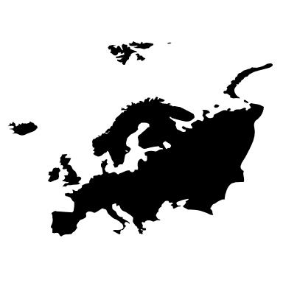
تمرکز جغرافیایی
مارشال(1890) که اولین بار به اهمیت تجمیع بنگاه ها در یک محدوده جغرافیایی اشاره کرده مزایایی را از نظر کالبدی و سخت افزاری برای تمرکز جغرافیایی واحدهای صنعتی برمی­شمرد:
دسترسی به منابع طبیعی و دارایی­های خاص موجود در محل
ایجاد فرصت هایی برای کاهش هزینه های مبادله
دسترسی سریعتر به دانش و انتقال آن و توسعه فرصت های یادگیری
دستیابی به صرفه های مقیاس و میدان از طریق تمرکز واحدهای صنعتی با مقیاس کارآمد در یک منطقه
تشکیل ذخایر تخصصی از عوامل بازار در نواحی خاص و امکان به اشتراک گذاری آن با بنگاه های فعال در یک منطقه
تسهیل دسترسی به عوامل مورد نیاز بنگاه مانند نیروی کار، سرمایه و منابع فناوری
امکان دسترسی و تبادل موثرتر اطلاعات بازار و فناوری در یک ناحیه خاص
توسعه تعاملات بین بنگاهی بر اساس روابط عرضه و تقاضا
ایجاد اعتماد و شکل گیری شبکه های همکاری بین بنگاه­های فعال و مشتریان

Slide 13

فعالان خوشه
خوشه صنعتی
سازمان های غیر تجاری
نهادهای پشتیبان
بخش های مرتبط
سازمان های تجاری
مجموعه شرکت های فعال در فرآیند تولید
تامین کنندگان اولیه
تامین کنندگان کالاهای سرمایه ای
بنگاه تولیدی
ارائه دهندگان خدمات
مشاوران
قراردادهای تحقیق و توسعه
فناوری های مشابه
استخر مشترک نیروی کار
استراتژی های مشابه
تحصیلات
آموزش
تحقیق و توسعه
رویه های توسعه ای

Slide 14

سه محرک اصلی خوشه بندی صنعتی
از دورینگر و ترکلا (1997)
1) فرصت های استراتژیک تجاری ناشی از انواع خاصی از اتحادهای بین شرکتی.
2) مزیت های بازار عوامل منطقه ای سنتی (استخرهای نیروی کار و سرریزهای دانش محلی).
3) نقش نهادهای غیرتجاری مانند دانشگاه ها، کالج ها، اتحادیه های کارگری و انجمن ها.

Slide 15

مبانی تئوریک شکل‌گیری خوشه‌های صنعتی
صرفه‌های بیرونی
محیط نوآوری
رقابت همکارانه
رقابت بین شرکتی
وابستگی به مسیر
کارایی

Slide 16
سیر تغییر مفهوم کارایی در نظریات اقتصادی
نظریات کارایی | نظریات اقتصادی | صرفه ها و آثار مورد توجه | نوع کارایی
نظریات سنتی | نئوکلاسیک | عوامل بهبود وضعيت فني و تابع توليد بنگاه | کارایی درونی بنگاه منفرد (كارايي اقتصادي)
نظریات متکامل تر | اقتصاد صنعتی | صرفه­هاي مقياس بر كارايي و قدرت رقابت بنگاه | کارایی درونی بنگاه منفرد
نظریات نوین | تجمیع | صرفه­ها، سرريزها و آثار مجاورت و پيوندهاي محلي بر عملكرد بنگاهها | کارایی بیرونی مجموعه بنگاه­ها(تجمیع شده)
 | تجزیه | صرفه­هاي تمركزيابي بخشي و صرفه­هاي برون سپاري | كارايي بيروني بنگاهها (داراي روابط كاري متقابل و بلندمدت)
 | زنجیره ارزش | اثر پيوندها در طول زنجيره ارزش و همكاري عمودي | كارايي بيروني - كارايي جمعي بنگاهها (همكار در فرايند توليد)
 | عمل مشترک | صرفه­هاي شناخت منافع مشترك و همكاري بنگاههاي تجميع شده | كارايي جمعي بنگاهها(داراي منافع مشترك در توليد)

Slide 17

گونه شناسی خوشه‌های صنعتی
نوع گونه شناسی | دسته بندی | معیار
سنتی – علم محور | سنتی علم محور | نوع روابط/ نوع صنایع/ فعالیت نوآوری
گوردن و مک کان | انباشتگی خالص مجتمع های صنعتی خوشه های مبتنی بر شبکه های اجتماعی | نوع روابط بین بنگاهی و رابطه با محیط و بازار کسب و کار
مارکوسن | خوشه های هاب و اسپیکر خوشه های پلتفرم ماهواره­ای خوشه های صنعتی وابسته به دولت خوشه های مارشالی | نوع بنگاه ها، روابط بین بنگاهی، رابطه با نهادهای پشتیبان
دوره عمر بنگاه | شکل­گیری جنینی گسترش یافته توسعه یافته | دوره عمر
دسته بندی سه­گانه | خوشه های بقایی خوشه های تولید انبوه خوشه های فراملی | سطح فناوری رابطه بین بنگاهی اندازه بنگاه­های عضو
استورپر و هریسون (1991) | گونه شناسی از ساختارهای سیستم های تولید خوشه ای | میزان تقسیم کار، اندازه واحدهای تولیدی منفرد، درجه ارتباط بین واحدها، وسعت سرزمینی سیستم تولید و ساختارهای حکمرانی (روابط قدرت بین شرکت ها)
انرایت (1995) | گونه شناسی بر اساس مکانیسم های هماهنگ کننده | طول و ماهیت روابط بین طرفین

Slide 18
اهمیت گونه شناسی خوشه‌های صنعتی
گونه شناسی خوشه های صنعتی/منطقه ای
شناسایی اهمیت اقتصادی خوشه
شناسایی نحوه حکمرانی تعاملات بین بنگاهی درخوشه
شناسایی نوع تمرکزتصمیم گیری
شناسایی توان هماهنگی خوشه

Slide 19
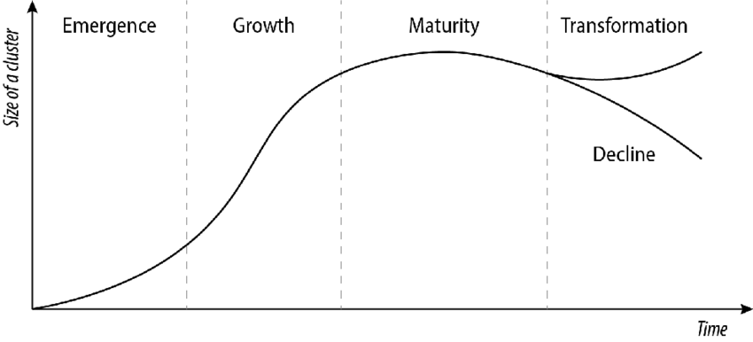
دوره عمر خوشه

Slide 20
مزایای خوشه صنعتی
مزایای نرم و سخت تشکیل خوشه­ها
مزایای سخت یا ملموس خوشه ها |  | مزایای نرم و ناملموس خوشه ها
دارایی­ها | مزایا | دارایی ها | مزایا
زنجیره های عرضه محلی | ایجاد کارایی | مشارکت | بینش، برنامه ریزی و تاثیرات جمعی
نیروهای کار تخصصی | بهره­وری بالاتر | اعتماد | شبکه ها و همکاری های بین شرکتی
خدمات تخصصی | دسترسی سریعتر و راحت­تر | آموزش | انتقال فناوری و نوآوری
انتخاب منابع | هزینه های پایین­تر، کیفیت بالاتر | آموزش | دانش و فنون ضمنی
طبقه ای از شرکت ها | سرمایه گذاری مشترک، فرصت های شبکه شدن | بازارهای کار غیر رسمی | سودمندی، نردبان پیش برنده

Slide 21

آثار خوشه­اي شدن بر وضعيت كارايي SMEها
مزایای خوشه صنعتی
معیار مقایسه | بنگاه منفرد | خوشه
وسعت بازار | ناتوان از بهره گيري از فرصتهاي بازار | كارايي از طريق تمركزيابي بخشي و برون سپاري (تجزيه) در عين همكاري عمودي در خوشه
فاصله تا بازار مصرف | درصورت كمبودن هزينه حمل و نقل فاقد مزيت | اثر تجميع بر مكان يابي نهادهاي خدمات دهنده(مانند خدمات حمل و نقل) در خوشه
پیوندهای عمودی | فاقد مزيت بواسطه عدم كنترل بر مراحل عمودي توليد (بخصوص درشرايط بالا بودن هزينه مبادله) | اثر مجاورت بر كاهش هزينه مبادله (در پي روابط بلندمدت و مستمر) و امكان كارايي جمعي
اثر کنترل | مديريت مالكان و معضل ريسك گريزي | اثر تجميع و مجاورت بر ايجاد جو رقابتي و كاهش ريسك پذيري مالكان
تطابق با تحولات بازار | فاقد سرمايه لازم و توان ارزيابي واكنش بازار (بازاريابي) جهت پاسخ به تغييرات | ثر مجاورت بر رويت پذيري بنگاه هاي پيشرو و تطابق با تغييرات بازار
ترکیب عوامل مورد استفاده | استفاده بیشتر از نیروی کار | اثر تجميع بر آموزش و ايجاد ذخيره نيروي كار ماهر
سرمایه انسانی | فاقد مزیت در آموزش نیروی کار | اثر تجميع بر امكان آموزش و ايجاد نيروي كار ماهر

Slide 22
مزایای نظری خوشه‌ها
مزایای خوشه صنعتی
مفهوم | مزایا
سرریزهای بیرونی مارشالی
ادغام بازار کار | صرفه جویی در هزینه نیروی کار به دلیل دسترسی به مهارت های تخصصی، به ویژه در محیطی که چرخش سریع مهم است.
تنوع بیشتر کالاها و خدمات واسطه ای تخصصی | دسترسی به یک پایگاه تامین کننده محلی که تنوع محصول بیشتر و درجه تخصصی بالایی دارد.
( ضمنی ) سرریز دانش | دسترسی به دانش ضمنی در مجاورت جغرافیایی با استفاده از فرآیندهای رسمی و همچنین از طریق کانال‌های غیررسمی مانند نشت دانش که توسط تعاملات بین شرکتی ممکن شده است.
شرایط بازار پورتر
تقاضای مشتریان | اثرات انگیزشی ناشی از خواسته های مشتریان محلی بسیار رقابتی که کیفیت، هزینه و غیره را بهبود می بخشد.
رقابت | اثرات انگیزشی مربوط به فشار اجتماعی/همسالان
مکمل ها | فرصت های فروش بهتر شرکت ها به دلیل صرفه جویی در هزینه جستجو برای خریداران محصولات مکمل ارائه شده در مجاورت و فرصت های ممتاز برای همکاری (فروش، بازاریابی و غیره) بین تامین کنندگان محصولات مکمل نزدیک
مزیت های هزینه ای
حمل و نقل | صرفه جویی در هزینه حمل و نقل به دلیل نزدیکی جغرافیایی، به ویژه در مورد قراردادهای تحویل به موقع
اعتماد | صرفه جویی در هزینه تراکنش به دلیل محیطی که اعتماد را تشویق می کند

Slide 23
چالش های تشکیل خوشه‌های صنعتی
هدف از تشکیل خوشه؛تحریک نوآوری یا رضایت بخشی
تمرکز بیش از حد
درون گرایی بیش از حد و عدم توجه به تحولات محیطی
عدم شکل گیری پیوندهای بین بنگاهی
اثرات قفل شدگی
خروج شرکت اصلی
حمایت از خوشه/حفظ رقابت پذیری
تنوع بیش از حد

Slide 24
محیط نوآوری
شبکه سازی و تبادل دانش و اطلاعات بین افراد و شرکت ها
دسترسی به منابع دانش
دسترسی سریع به بازار کار تخصصی و انعطاف پذیر
دسترسی به تامین کنندگان و سایر بنگاه های فعال در زنجیره ارزش
خوشه های صنعتی
بهره گیری بنگاه از صرفه‌های یادگیری
بهره گیری از صرفه های تحقیقاتی
افزایش ظرفیت مولد بنگاه
محیط نوآورانه

Slide 25
رویکرد تعاملی در توسعه پتانسیل نوآوری در خوشه و شکل گیری خوشه نوآور
عوامل سطح شرکت
عوامل تعاملی
عوامل سطح خوشه

Slide 26
معیارهای موثر بر افزایش عملکرد نوآوری
معیارهای تعاملی:
اندازه بنگاه
زمان حضور بنگاه در خوشه
عمق
وسعت
میزان تخصصی شدن
معیارهای سطح خوشه:
سطح تخصصی شدن
عمق خوشه
وسعت خوشه
معیارهای سطح بنگاه:
اندازه
موقعیت شرکت در بخش بازار
تمایز محصولات
ادغام عمودی
تخصصی شدن
انعطاف پذیری
ظرفیت جذب
توان تعاملی با بنگاه ها و نهادهای پشتیبان
توان تحقیق و توسعه
سرمایه انسانی

Slide 27

حالت‌های شکست خوشه‌های جغرافیایی

Slide 28
حالتهای شکست در خوشه ها
کاهش تقاضا برای محصولات یک خوشه
منسوخ شدگی سازمانی
از دست دادن توانایی هماهنگی فعالیت ها
رقابت از سوی خوشه های مشابه
از دست دادن پویایی درونی

Slide 29

بخش دوم: مبانی و اصول کلی در سیاست گذاری خوشه ای

Slide 30
اهمیت تدوین سیاست خوشه ای
نقش موثر نهادهای عمومی و سیاست گذار در تسهیل، راهبری و موفقیت خوشه های صنعتی
منافع متعدد شرکت های کوچک و متوسط از حضور در خوشه های صنعتی
رشد و توسعه اقتصادی و اجتماعی مناطق استقرار خوشه ها
آسیب پذیری بنگاه های کوچک و متوسط در برابر شکست های بازار و تغییرات اقتصاد کلان

Slide 31
سیاست گذاری خوشه های صنعتی
تلاش‌های سازمان‌یافته­ی دولت و نهادهای سیاست گذار برای افزایش رشد و رقابت‌پذیری خوشه‌ها در یک منطقه در جهت تقویت پویایی اقتصادی خوشه­های موجود و ایجاد بستر مناسب برای ظهور خوشه های جدید

Slide 32
نقش های دولت و سیاست گذاران
نقش تنظیمی
حمایت از خوشه ها از طریق کاهش یا تخفیف مالیاتی، پرداخت وام های ضروری و برنامه های دیگر
پشتیبانی مالی از شرکت های کوچک و متوسط
نقش هنجاری
ارائه برنامه های متمرکز بر اشاعه دانش مدیریت و مهارتهای لازم برای توسعه کسب وکارها
نقش شناختی
ارائه برنامه های آموزشی لازم به شرکتهای کوچک و متوسط و کمک به شرکتها در توسعه مهارتهای لازم

Slide 33
پیچیدگی ذاتی سیاست گذاری
تنوع ذینفعان
تنوع نهادها و بخش های سیاست گذار
تنوع بازیگران
تنوع مناطق
انسجام سیاستی
انسجام و همگرایی بین بخش های مختلف دولتی(انسجام درونی)
انسجام و همگرایی بین بازیگران متنوع(انسجام بیرونی)
متناسب سازی سیاست ها
توان تعمیم سیاست ها متناسب با شرایط خوشه های متفاوت و متنوع
توان تعمیم سیاست ها متناسب با شرایط هر منطقه
ادغام مجموعه کاملی از ابزارهای سیاستی در قالب سیاست های یکپارچه

Slide 34
الزامات سیاست گذاری خوشه ای
الزامات سیاست گذاری خوشه ای
توان ایجاد انسجام بین سیاست ها و نهادها
قابلیت تعمیم پذیری و توان متناسب سازی با نیازهای متنوع
افق زمانی بلند مدت
کاربردی و عملگرا بودن
ضمانت اجرایی سیاست گذار و تعهد ذیتفعان
توان ایجاد همگرایی بین ذینفعان

Slide 35
ریسک­های فرآیند سیاست­گذاری و تشکیل خوشه
ریسک | عامل ایجاد بحران | نتایج
آسیب­پذیری | وابستگی بالا به بازار اصلی خوشه و چند شرکت کلیدی تخصصی شدن و تمرکز بالا در یک زمینه خاص | ناتوانی در شناسایی تغییرات شدید و ناپیوستگی­های فناوری عدم توان نشان دادن عکس­العمل مناسب در برابر تغییر فضای اقتصاد کلان، الگوها و نیازهای تجاری
اثرات قفل شدگی | اتکای بیش از حد به یک روش موفق | عدم آینده نگری عدم توجه به پیوندهای خارجی
ایجاد مقاومت | ایجاد ساختارهای ارتباطی متراکم | عدم انعطاف پذیری
کاهش فشارهای رقابتی | ایجاد ائتلاف های محکم | کاهش فشارهای رقابتی تضعیف نیروهای محرک نوآوری تضعیف همکاری های همگانی ممانعت از ورود بنگاه های جدید
سندرم خودکفایی | انباشت تجربیات موفق | عدم تشخیص روندهای در حال تغییر عدم تعدیل رفتاری و تاخیر در شکل گیری عکس العمل های مناسب در برابر تغییرات ناگهانی
استفاده تورمی از برچسب­های خوشه­ای | نگرش مثبت سیاست­گذاران | افراط در تشکیل خوشه ها تمرکز بر مسائل یا فناوری های خاص تولید

Slide 36
امکان سنجی فرآیند سیاست گذاری
عوامل حیاتی موفقیت
پویایی شبکه های دانشی و ارتباطی
توسعه محصول و نوآوری فناورانه
عوامل مشارکت
زیر ساخت های فیزیکی
حضور شرکت های بزرگ
عوامل سیاسی
خدمات تخصصی
دسترسی به بازارها
سرمایه انسانی
روحیه کارآفرینی سازمانی
دسترسی به امور مالی
وجود جوانه های خوشه ای
دسترسی به خدمات پشتیبانی کسب و کار
عوامل مکمل
رهبری و تعهد محلی
حداقل مقدار منابع
وجود چارچوب قانونی مشوق همکاری

Slide 37
گام های خط مشی گذاری خوشه ای
گام اول
شناخت ماهوی مساله تدوین خط مشی
گام دوم
شناخت بستر و محیط کلان موثر بر شکل گیری خوشه ها
گام سوم
شناخت خانواده های سیاستی شکل دهنده سیاست خوشه ای
گام چهارم
تعیین هدف اصلی از تدوین خط مشی
گام ششم
گام هفتم
گام پنجم
انتخاب ابزار مناسب برای تدوین خط مشی، برآورد هزینه ها و اهداف مورد انتظار
تعیین سطح اعمال و پیاده سازی سیاست ها
ارزیابی اثربخشی خط مشی ها

Slide 38
بسترهای موثر بر توسعه خط مشی خوشه ای
مقوله بستری | شرایط اجتماعی/فرهنگی | شرایط نهادی | شرایط تاریخی | محدودیت های اجرایی
مصادیق | -سطح سرمایه اجتماعی -تنوع شبکه ها -فرهنگ کار گروهی -سطح روابط بین فردی -سطح اعتماد در خوشه -هنجارها و ارزش­های مشترک -میزان انگیزه -سطح فردگرایی یا جمع گرایی -میزان ملی گرایی -امید به آینده | -خریدان مشترک -نهادهای دولتی و غیر دولتی پشتیبان -دانشگاه، انجمن و اتحادیه ها -سطح دانش محلی -بانک ها و موسسات مالی -همکاری با رقبای خارجی از خوشه -نمایشگاه­ها و مجتمع های تجاری -اشتراک گذاری اطلاعات -قوانین دولتی -محصولات و فعالیت های مشابه | -پیشینه رقابت و همکاری -سابقه رفتارهای فرصت طلبانه -پیشینه انحصارطلبی -پیشینه تخریب رقبا -سابقه رفتارهای سوء مالی | -فقدان اطلاعات -محدودیت های منابع مالی -فقدان نیروی متخصص -ضعف دانش -سرمایه­گذاری محدود در فعالیت های خدماتی -اولویت بندی اشتباه درخوشه -رقابت منفی -محدودیت زمانی ترس از افشای اطلاعات

Slide 39
مزیت های منطقه ای
آمایش سرزمین
اسناد بالادستی
برنامه های توسعه ملی
عوامل محیطی کلان
شرایط بازار کار
اهداف توسعه منطقه
اشتغال زایی
مقررات و قوانین تولید و صادرات
قوانین حمایتی مالی و سیاسی
شرایط اقلیمی و منابع موجود
مزیت های منطقه ای
موقعیت استراتژیک جغرافیایی
سطح دسترسی به بازار سرمایه
سیاست های پولی و مالی
زیر ساخت های ارتباطی
قوانین بیمه، مالیات و گمرک
قدرت خرید
هزینه های تحقیق و توسعه
شدت نوآوری
ظرفیت صادراتی
صادرات
فروش داخلی
افزایش رقابت و بهره وری
توسعه منطقه ای و گردشگری
توسعه محصولات استراتژیک
بهبود کیفیت
محرومیت زدایی
افزایش نقش مردم در توسعه

Slide 40
مبانی سه گانه سیاست گذاری
خط مشی منطقه ای
خط مشی علم ، فناوری و نوآوری
خط مشی شرکتی و صنعتی

Slide 41
تمرکز بر بنگاه های کوچک و متوسط
برنامهSPL فرانسه
تمرکز بر مناطق عقب مانده
برنامه اینورگیو آلمان
بعد منطقه ای به عنوان اثر ثانویه
برنامه شورای ملی تحقیقات کانادا
نوآوری گسترده و رویکرد بخشی
مراکز تخصصی فنلاند
خوشه های شهرهای نوآرانه کره
برنامه ویسانو سوئد
برنامه آرنا نروژ
مراکز تخصصی فنلاند
ویسانو سوئد
مراکز تخصصی فنلاند
مراکز تخصصی نروژ
برنامه خوشه صنعتی ژاپن
قطب های رقابتی فرانسه
برنامه بیو رجینو آلمان
برنامه نواحی فناوری آلمان

Slide 42
مبانی سیاست گذاری
تمرکز برنامه خوشه | رویکرد جدید | رویکرد قدیمی | جریان سیاست
● مناطق عقب مانده را هدف یا اغلب شامل می شود ● بر شرکت های کوچکتر به جای شرکت های بزرگتر تمرکز کنیدشرکت ها، اگر نه به طور صریح و بالفعل ● رویکرد گسترده به بخش و نوآوریاهداف ● تاکید بر مشارکت بازیگران | ساختن مناطق رقابتی با آوردن بازیگران و دارایی های محلی با هم | توزیع مجدد از مناطق پیشرو به عقب مانده | سیاست منطقه

Slide 43
سیاست علم، فناوری و نوآوری
تمرکز برنامه خوشه | رویکرد جدید | رویکرد قدیمی | جریان سیاست
● معمولاً تمرکز بر فناوری بالا است ● هر دو از تأثیرات فضایی سرمایه گذاری تحقیق و توسعه بهره برده و آن را تقویت می کنند ● ابزارهای تحقیق و توسعه مشترک را برای حمایت از تجاری سازی تبلیغ کنید ● شرکت های بزرگ و کوچک را شامل شود. می تواند بر حمایت از اسپین آف ها و استارت آپ ها تاکید کند | تامین مالی تحقیقات مشترک شامل شبکه‌هایی با صنعت و ارتباط با تجاری‌سازی | تامین مالی پروژه های فردی و تک بخش در تحقیقات پایه | سیاست علم، فناوری و نوآوری

Slide 44
فرآیند گذار از نگرش قدیم در سیاست علم، فناوری و نوآوری به رویکرد خوشه ای
تغییر اولویت از اهداف علمی به اهداف نوآوری
تاکید بر پروژه های تحقیقاتی مشترک به جای تخصیص بودجه به موسسات تحقیقاتی خاص
شناخت شایستگی های مرتبط بین بازیگران و بازاریابی بر اساس آن
تغییر رویکرد از توجه به موسسات خاص به ساخت شبکه های همکاری

Slide 45
سیاست بنگاهی و صنعتی
تمرکز برنامه خوشه | رویکرد جدید | رویکرد قدیمی | جریان سیاست
برنامه ها اغلب یکی از رویکردهای زیر را اتخاذ می کنند: ● محرک های رشد ملی را هدف قرار دهید ● حمایت از صنایعی که در حال گذار و حذف مشاغل هستند ● به شرکت های کوچک کمک کنید تا بر موانع جذب و رشد فناوری غلبه کنند ● ایجاد مزیت های رقابتی برای جذب سرمایه گذاری داخلی و نام تجاری برای صادرات | تامین مالی تحقیقات مشترک شامل شبکه‌هایی با صنعت و ارتباط با تجاری‌سازی | تامین مالی پروژه های فردی و تک بخش در تحقیقات پایه | سیاست بنگاهی و صنعتی

Slide 46
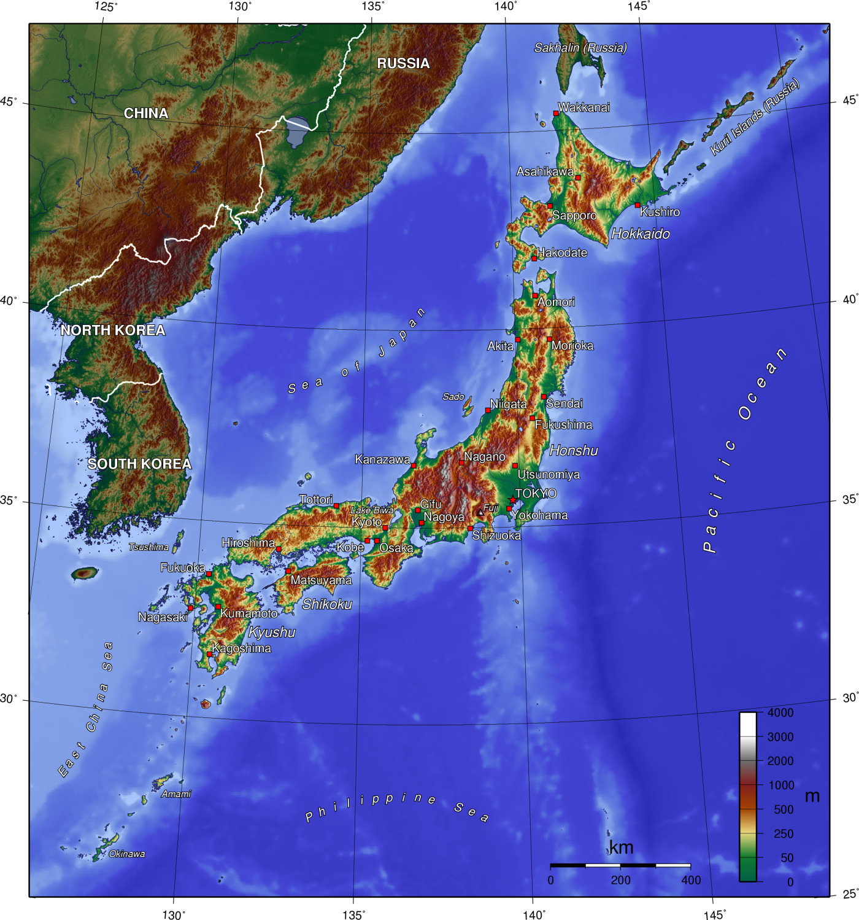

ژاپن

Slide 47
مجمع الجزایر ژاپن در شرق آسیا قرار دارد و با دریایی به همین نام از ساحل شرقی قاره آسیا جدا شده‌است. کشور ژاپن از بیش از ۶۸۰۰ جزیره تشکیل شده که تنها ۳۴۰ جزیره آن بیش از یک کیلومتر مربع وسعت دارند. چهار جزیره هوکایدو، هونشو، شیکوکو و کیوشو ۹۸٪ مساحت ژاپن تشکیل شده‌است.
۶۸٪ مساحت کشور ژاپن کوهستانی است. یک دهم کل آتشفشانهای جهان در ژاپن قرار دارند و به همین دلیل از زلزله خیزترین مناطق جهان به شمار می‌آید. این کشور در تابستان و پاییز اغلب شاهد گردبادهای عظیم و توفان های شدید گرمسیری است. به دلیل مجاورت با اقیانوس زلزله‌های شدید زیرآبی می‌توانند در آنجا امواج عظیم و جذر و مدی ویرانگر به نام سونامی ایجاد کنند.
کشور ژاپن کمتر یک چهارم ایران وسعت دارد و به لحاظ منابع طبیعی، مواد معدنی و ثروت‌های زمینی و زیرزمینی از فقیرترین کشورهای جهان به‌شمار می‌آید. این کشور بر اساس اعلام صندوق بین المللی پول در سال 2023 با 4.40 تریلیون دلار تولید ناخالص داخلی سومین اقتصاد بزرگ دنیاست. این کشور که با پیشتازی زایباتسوها توانست یکی از پایه های معجزه آسیایی در دهه 1980 باشد، امروزه نیز یکی از کشورهای موفق در توسعه سیاست های خوشه ای می باشد.

Slide 48
برنامه توسعه خوشه ای ژاپن
خوشه ها پیشران رشد نوآوری و رقابت منطقه ای
برنامه توسعه خوشه های دانشی
برنامه توسعه خوشه های صنعتی

Slide 49
ترویج نوآوری و رقابت منطقه ای در سراسر ژاپن با مشارکت دولت و نهادهای سیاست گذار
خوشه های دانش:
این برنامه توسط وزارت آموزش، فرهنگ، ورزش، علم و فناوری (MEXT) برنامه ریزی و هدایت می شود.
گروه‌های دانش ژاپنی حول دانشگاه‌های کلیدی متمرکز شده و به دنبال ترویج همکاری‌های بیشتر دانشگاه و صنعت هستند.
برنامه توسعه خوشه های صنعتی:
این برنامه توسط وزارت اقتصاد، تجارت و صنعت (METI) برنامه ریزی و اجرا شده است.
برنامه توسعه خوشه صنعتی از SMEها و پیوندهای تحقیقاتی در طیفی از انواع مناطق منطقه ای از طریق ایجاد و توسعه کسب و کارها و ارائه خدمات پشتیبانی با تمرکز قوی بر روابط مؤثر بین صنعت، دانشگاه و دولت پشتیبانی می کند.

Slide 50
برنامه توسعه خوشه های صنعتی
برنامه خوشه های صنعتی
(METI)
پس از گذر از رکود اقتصادی دهه 80 و90 و بررسی نمونه های موفقی چون خوشه شرکتهای با فناوری پایین در تولید(TAMA ) دراطراف توکیو، خوشه فناوری اطلاعات شرکت های نرم افزاری در ساپورو و همچنین نمونه های موفق خارج از کشور وزارت اقتصاد، تجارت و صنعت ژاپن این برنامه را در سال 2001 معرفی کرد.
این برنامه که نمایانگر نوعی تغییر نگرش در سیاست ها می باشد، برای ارتقای شبکه همکاری بین بازیگران اقتصادی در یک تراکم منطقه ای، با ظرفیت ها و نیازهای فناوری مکمل، طراحی شده است.
هدف اصلی از طراحی این سیاست ها حمایت از پیوند بهتر صنایع کوچک و متوسط با یکدیگر و همچنین مراکز علمی و تحقیقاتی در راستای ارتقا بهره وری عوامل تولید،کاهش مشکلات، افزایش توان فناورانه و تسهیل شرایط رقابت و نوآوری بوده است.

Slide 51
گام های برنامه توسعه خوشه صنعتی
تکامل برنامه | برنامه زمانی
بر اساس وضعیت فعلی و نیازهای سیاستی برای خوشه‌ها، حدود 20 پروژه به عنوان پروژه‌های خوشه‌های صنعتی آغاز شدند که عمدتاً توسط دولت مرکزی رهبری می‌شد. این برنامه که انواع مختلفی از خوشه ها را در بر می گرفت، مبنایی برای توسعه همکاری خوشه‌های صنعتی، با خوشه هایی که به طور مستقل توسط دولت های محلی ایجاد می شوند، قرار گرفت. | دوره اول (05-2001) دوره راه اندازی یک خوشه صنعتی
ارتقای شبکه ادامه می یابد و کسب و کارهای خاصی توسعه می یابد. در عین حال، نوآوری مدیریت شرکت ها و ایجاد سرمایه گذاری ها ترویج می شود. در صورت لزوم، پروژه ها بازنگری می شوند و پروژه های جدید به صورت انعطاف پذیر آماده می شوند. | دوره دوم (10-2006) دوره رشد یک خوشه صنعتی
شبکه سازی و توسعه مشاغل خاص بیشتر ترویج می شود. استقلال مالی فعالیت‌های خوشه‌های صنعتی برای توسعه خودپایه خوشه‌ها تشویق می‌شود | دوره سوم (20-2011) دوره توسعه خودپایدار یک خوشه صنعتی

Slide 52
انواع مناطق ارائه شده توسط برنامه خوشه صنعتی ژاپن
ویژگی اقدامات و هدف گذاری ها | نوع
هر یک از سه منطقه شهری - کانتو، چوبو-توکای و کینکی - یک مگا خوشه مجازی را تشکیل می دهند که شامل طیف گسترده ای از زمینه ها از خودرو، لوازم دیجیتال و مکاترونیک گرفته تا صنایع زیستی و نانو است. [نمونه هایی از هدف گذاری ها] تمرکز بر احیای شرکت های موجود. ارائه خدمات پشتیبانی عمدتاً برای سطوح نزدیک به تجاری سازی همکاری با شرکت های بزرگ همکاری در سطح شهر | نوعA: مناطق کلان شهری احیای خوشه های متنوع با ظرفیت موجود قوی
این خوشه ها بدون توجه به ساختار خوشه ای موجود بر پایه صنعتی شدن فناوری هستند. دانشگاه های سطح بالا و موسسات تحقیقاتی دولتی نقش اصلی را در این خوشه ها ایفا می کنند. [نمونه هایی هدف گذاری] انتقال فناوری، حمایت از استارت‌آپ‌های شرکتی، و رشد کسب‌وکار، حوزه‌های مورد توجه هستند. تحقیق و توسعه درصد زیادی از پشتیبانی را جذب می کند و فاصله زمانی زیادی بین پشتیبانی و افزایش فروش وجود دارد. | نوع B: خوشه علم و فناوری محور

Slide 53
انواع مناطق ارائه شده توسط برنامه خوشه صنعتی ژاپن
ویژگی اقدامات و هدف گذاری ها | نوع
برخی از تراکم‌های منطقه‌ای کوچک‌تر بر روی تعداد محدودی از فعالیت‌های خاص متمرکز شده‌اند. تمرکز بر پشتیبانی از شبکه های موجود [نمونه ای از هدف گذاری] تمرکز بر بخش های خاص سهم بازار محدود | نوع C: خوشه های بخش های خاص بازار
تراکم صنعتی پایین است. مناطقی که مراکز تراکم از یکدیگر دور هستند و فقط دارای خوشه های کوچک هستند. هیچ خوشه گسترده ای وجود ندارد. [نمونه ای ازهدف گذاری] هر خوشه در مقیاس کوچک است و برای توسعه نیاز به زمان دارد. تشکیل شبکه بین خوشه ها نیز به زمان نیاز دارد. | نوع D: تشکیل شبکه بین خوشه های کوچک

Slide 54
ابزارهای بکارگرفته شده توسط برنامه خوشه صنعتی ژاپن
ابزارها | محور
● ایجاد سازمان های ترویج کننده تشکیل خوشه، شبکه سازی با سازمان های مرتبط ● اعزام هماهنگ کننده ها به شرکت ها و دانشگاه های شرکت کننده ● انتقال اطلاعات از طریق وب سایت ها و مجلات ایمیل ● برگزاری جلسات تبادل همکاری صنعت و دانشگاه، نشست های مشترک برای اعلام نتایج، سمپوزیوم ها، سمینارها و کارگاه های آموزشی ● توسعه بانک اطلاعاتی شرکت ها، محققان و حامیان | تشکیل شبکه
● ترویج و همکاری تحقیق و توسعه توسط بودجه عمومی (پروژه های دفتر امور اقتصادی، NEDO، AIST و سایر وزارتخانه ها) ● ارتقای استفاده از نتایج تحقیقات (جلسات اعلام نتایج، تطبیق فناوری، اعزام متخصصان و ...) ● حمایت از حفاظت و استفاده استراتژیک از مالکیت معنوی (تشکیل ستاد راهبردی مالکیت فکری محلی و ...) | پشتیبانی از تحقیق و توسعه
● توسعه تأسیسات مراکز راه اندازی ● پرورش مدیران انکوباتورها ● تشکیل شبکه بین سازمان های متولی راه اندازی و مدیران این مراکز | پشتیبانی از راه اندازی کسب و کار

Slide 55
ابزارهای بکارگرفته شده توسط برنامه خوشه صنعتی ژاپن
ابزارها | محور
● برگزاری نمایشگاه محصولات کسب و کارهای مشابه یا نزدیک به هم ● همکاری با شرکت های بازرگانی تخصصی ● ایجاد سیستم توزیع ● ایجاد بازار از طریق هماهنگ کننده ها ● پشتیبانی از همکاری بین صنعتی ● ترویج تجارت و مبادله با بازارهای خارج از کشور (پروژه محلی به محلی و غیره) | حمایت از ایجاد بازار (افزایش بازارپسندی محصولات جدید توسعه یافته)
● ایجاد سرمایه خطرپذیر محلی ● همکاری با موسسات مالی محلی (برگزاری کنفرانس مالی حمایت از خوشه های صنعتی، ایجاد صندوق های خطرپذیر مانند کمک مالی و وام با نرخ کاهش یافته از طریق همکاری تجاری) ● برگزاری جلسات برای اعلام طرح های تجاری | همکاری با موسسات مالی (حمایت مدیریت)
● پرورش منابع انسانی بسیار متخصص (کارکنان تولیدی، پرسنل مدیریت فناوری و پرسنل داوری و غیره) | پرورش نیروی انسانی

Slide 56
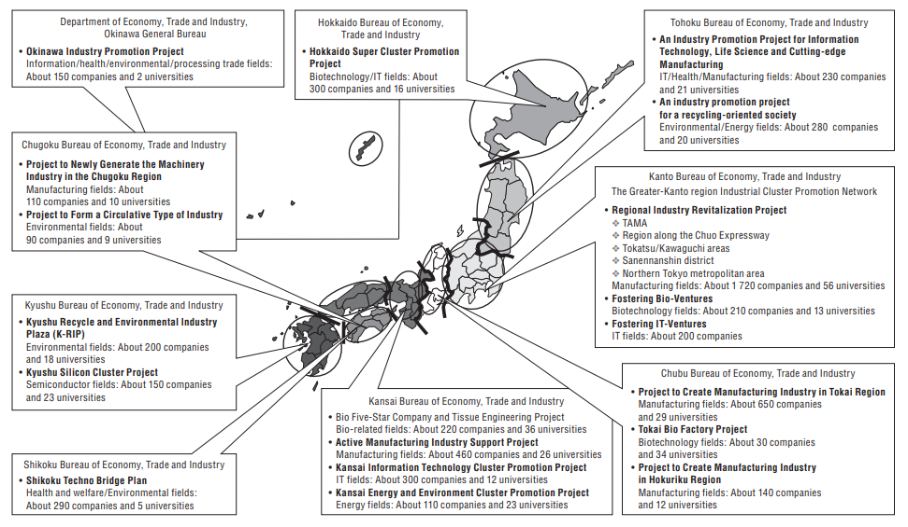

Slide 57
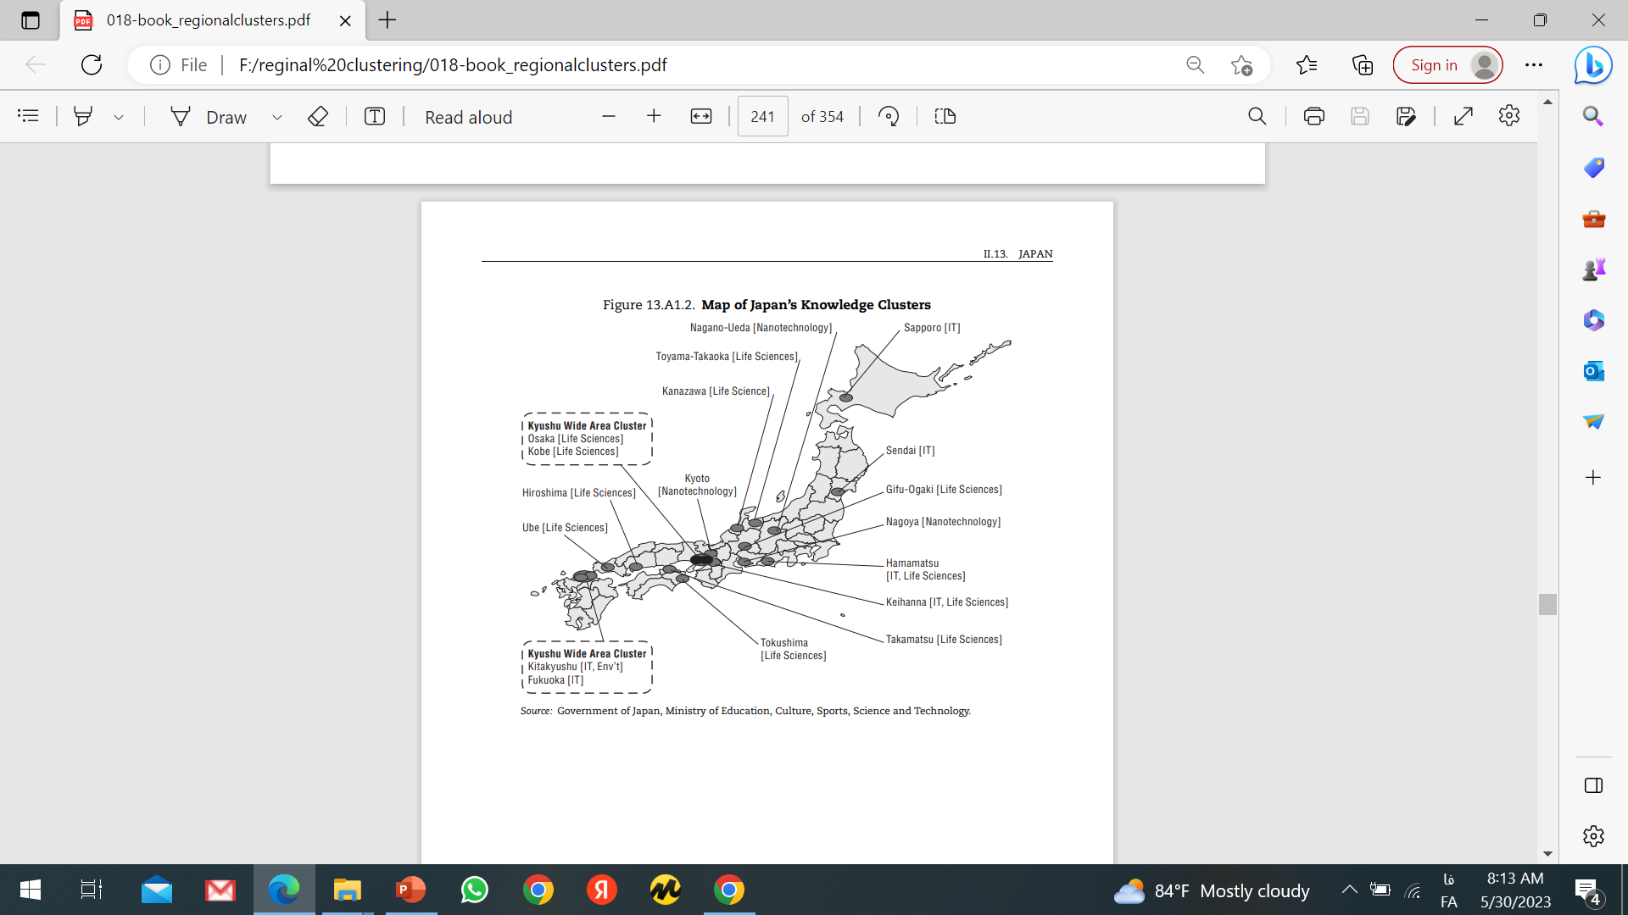

Slide 58
برنامه توسعه خوشه ای آلمان
برنامه توسعه خوشه ای آلمان به جای یک برنامه بزرگ، به چندین برنامه می پردازد.
در حالی که هیچ برنامه فراگیر واحدی وجود ندارد که تخصص یا خوشه های بخشی را ارتقا دهد، تعدادی از طرح ها معرفی شده اند که بر مفهوم خوشه در زمینه های مختلف و با اهداف مختلف تأکید دارند.
این سه برنامه عبارتند از:
برنامه BioRegio،
برنامه InnoRegio
طرح شبکه GA
به نظر می‌رسد که این برنامه ها نمونه‌ای از تغییر تفکر به سمت اقدامات سیاستی برای تسهیل شبکه‌سازی و تعامل بین بازیگران اقتصادی در طول چندین رشته مختلف سیاست هستند.

Slide 59
برنامه هایی برای حمایت از تحقیقات در بخش ها و شاخه های کلیدی
این برنامه ها شامل طرح های BioRegio و BioProfile و شبکه های صلاحیت است
مجموعه‌ای از برنامه‌ها که از نظر بخش‌ها دامنه وسیع‌تری دارند، اما مختص استان‌های شرقی هستند
قطب‌های رشد منطقه‌ای، مدیریت شبکه آلمان شرقی InnoRegio
(این گروه دوم تا حدودی از طریق برنامه های بودجه منطقه ای اتحادیه اروپا (یعنی در برنامه عملیاتی 2000--06 گنجانده شده است) تأمین می شود. NEMO
طرح شبکه GA تا حدودی با هر دوی اینها متفاوت است زیرا پشتیبانی خوشه ای را در چارچوب گسترده تر هدف قرار می دهد
مکانیسم های تامین مالی مرکزی-منطقه ای نشان دهنده سیاست جدید تامین بودجه منطقه ای است که می تواند از طریق مذاکره مرکزی-منطقه ای پوشش داده شود
نقل و انتقالات این می تواند به عنوان سومین نوع هدف در نظر گرفته شود

Slide 60

بخش سوم: خوشه ها، ابزار گذار از اقتصادهای محلی به اقتصاد منطقه ای و جهانی

Slide 61

مناطق آزاد تجاری
مناطق آزاد بر بنياد نگرشهاي برون نگر؛ مبتني بر مزيتها و فرصتهاي اقتصادي و با هدف گسترش صادرات شكل گرفتند. تأسيس مناطق آزاد و ويژه اقتصادي به عنوان يكي از راهكارهاي توسعه كشورها با بهره‌گيري از فرصتهاي موجود در نظام اقتصاد جهاني به شمار ميرود. مناطق آزاد و ويژه اقتصادي، داراي مقررات اقتصادي متفاوتي با ديگر نقاط سرزمين اصلي هستند، تا اين تفاوتها بتواند زمينه جذب سرمايه، رونق تجاري و رشد اقتصادي را فراهم آورد.
به منظور رشد و توسعه اين مناطق، كشورها از مشوقهاي متنوعي همچون مشوقهاي قانوني، مالياتي و مالي بهره ميگيرند. اين مناطق ميتوانند فرصت مناسبي جهت افزايش سرمايهگذاري خارجي در راستاي ارتقاء رقابت صنعتي و نهايتاً رشد اقتصادي جامعه فراهم نمايند. دولتها از طريق اينگونه مناطق به دنبال آن هستند تا ضمن حفظ چارچوبهاي مقرراتي، صادرات خود را در زمينه‌هاي مختلف گسترش دهند. علاوه بر اين، فراهم‌سازي فرصتهاي شغلي و نيز اتخاذ سياستهاي نوين در عرصه‌هاي اقتصادي، گمركي و قوانين كار از ديگر اهداف ايجاد چنين مناطقي به شمار ميروند.

Slide 62
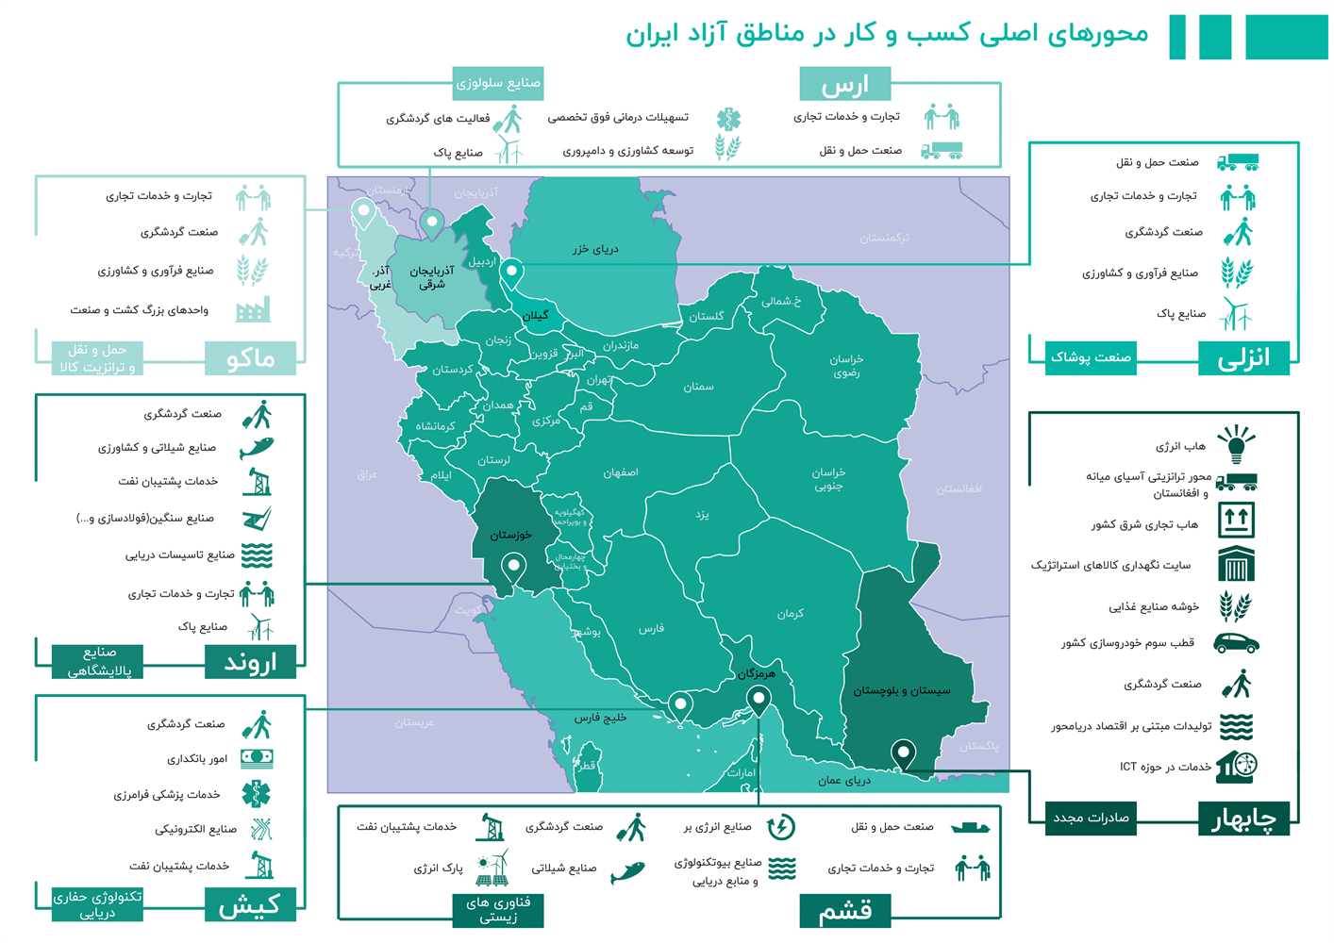

Slide 63

علل عدم موفقيت مناطق ويژه اقتصادي و آزاد تجاري در كشور
دسته اول: بي‌توجهي به توليد
دسته دوم: انتخاب نقطه جغرافيايي نامناسب، عدم وجود زيرساختها و منابع مالي لازم
دسته سوم: عدم وجود نگاه استراتژيك و كلان به موضوع
دسته چهارم: چالشهاي قانوني

Slide 64
مزایای شکل گیری خوشه ها برای مناطق
بهره برداری بهینه از ظرفیت سیاست های موجود
افزایش ظرفیت هماهنگی و همکاری نهادهای منطقه ای
افزایش جذابیت بازار کار منطقه ای
تقویت بخش های کلیدی منطقه ای
بهبود محیط کسب و کار
تحرک بخشی به صنایع و فعالیت های خدماتی جانبی
ارزیابی بهتر از پتانسیل رشد مناطق
ایجاد یک نقطه تمرکز برای جذب سرمایه گذاری خارجی
توسعه همکاری بین مناطق همجوار
افزایش ظرفیت اجتماعی و فرهنگی برای شکل گیری اقدامات مشترک

Slide 65
تخصصی شدن
حضور در زنجیره ارزش جهانی
حضور بنگاه های بزرگ چند ملیتی

Slide 66
تخصصی شدن
تنوع بخشی به فعالیت ها و تخصص ها

Slide 67
ایجاد خوشه های فرامنطقه ای
بهره گیری از ظرفیت های طبیعی و اجتماعی مناطق مرزی
بهره گیری از ظرفیت های مناطق آزاد تجاری
بهره گیری از ظرفیت های خوشه های صنعتی
توسعه ظرفیت بهره مندی و همکاری و همکاری

Slide 68
برخی از اهداف شکل گیری خوشه های فرامنطقه ای
کمک به توسعه پایدار اقتصاد منطقه­ای
بهره­برداری بهینه از ظرفیت­های منطقه­ای و توانمندسازی بنگاه های کوچک و متوسط فعال در خوشه های منطقه­ای
توسعه همکاری­های مشترک با کشورهای همسایه و ایفای نقش موثر در اقتصاد منطقه­ای و جهانی
کمک به رونق تولید داخلی و ارتقاء کمی و کیفی صادرات بنگاه های فعال در خوشه های منطقه­ای
گسترش شبکه های همکاری و توسعه زنجیره ارزش صنایع در سطح منطقه

Slide 69
اهداف ایجاد خوشه های فرا منطقه ای
رونق تولید داخلی و افزایش فرصت­های اشتغال پایدار
تثبیت و بهبود ساختارهای تولید داخلی و پیشبرد تجارت بین منطقه­ای
توسعه رفاه اقتصادی در منطقه و کاهش فقر
بسترسازی برای سرمایه­گذاری و استفاده موثر از پتانسیل های کشاورزی و صنعتی منطقه­ای
ایجاد ساختارها و نهادهای تسهیل­گر در راستای افزایش کارایی و اثربخشی بنگاه­های فعال در خوشه های منطقه­ای
ارتقا ارزش افزوده محصولات در نتیجه تعمیق سطح دانش، فناوری و مهارت در بنگاه های فعال در خوشه
تقویت پیوندهای اجتماعی، تاریخی و فرهنگی بین کشورهای همسایه
توسعه همکاری های مشترک در برابر گسترش چالش ها، تهدیدها و رقابت های منطقه ای

Slide 70

از توجه شما سپاسگزارم

